Slide 1
提纲
10.1 Matplotlib简介
10.2 Matplotlib的安装和导入
10.3 常规绘图方法
10.4 常规图表绘制

Slide 2
10.1 Matplotlib简介
Matplotlib是一个Python绘图库，它可以在各种平台上以各种格式和交互式环境生成具有出版品质的图形。Matplotlib试图让简单的事情变得更简单，让无法实现的事情变得可能实现。 以下是Matplotlib的一些关键特性：
简单易用
多种绘图类型
自定义性强
支持LaTex
交互式图表
支持多种输出格式
对象导向
内置样式和颜色映射
复杂图表和子图
跨平台

Slide 3
10.2 Matplotlib的安装和导入
Python安装好以后，默认是没有安装Matplotlib库的，需要单独安装。
需要注意的是，Matplotlib需要NumPy的支持。NumPy是Python语言的一个扩展程序库，支持高级的数组与矩阵运算，并且针对数组运算提供了大量的数学函数库，包括线性代数运算、傅立叶变换和随机数生成等。NumPy数组与Matplotlib可以实现很好的集成。Matplotlib库通常使用NumPy数组作为输入，从而能够方便地进行数据分析任务。
如果还没有安装NumPy，请先执行如下命令安装NumPy：
> pip install numpy
然后，执行如下命令安装Matplotlib库：
> pip install matplotlib
如果安装时报错，可以使用国内源进行安装，命令如下：
> pip install matplotlib -i https://pypi.tuna.tsinghua.edu.cn/simple
推荐的导入Matplotlib的方法如下：
>>> import matplotlib.pyplot as plt

Slide 4
10.3 常规绘图方法
10.3.1 绘制简单图形
10.3.2 细节设置
10.3.3 子图
10.3.4 添加标注
10.3.5 添加图例

Slide 5
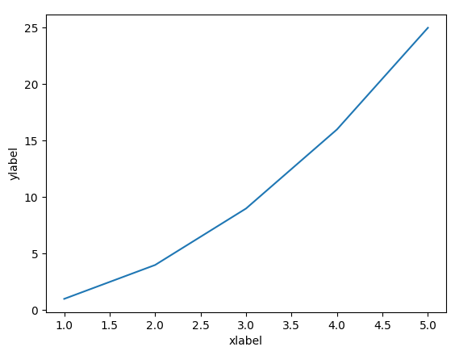
10.3.1 绘制简单图形
这里以折线图为例介绍如何绘制一个简单的图形。给定横坐标[1,2,3,4,5]，纵坐标[1,4,9,16,25]，并且指明x轴与y轴的名称分别为xlabel和ylabel，就可以绘制一个简单图形，具体代码如下：
>>> import matplotlib.pyplot as plt
>>> plt.plot([1,2,3,4,5],[1,4,9,16,25]) # 绘图，指定横坐标和纵坐标
>>> plt.xlabel('xlabel') # 设置x轴的名称
>>> plt.ylabel('ylabel') # 设置y轴的名称
>>> plt.show() # 显示图形，绘图结果如图10-1所示
需要注意的是，在使用Matplotlib做图时，如果要显示图形，必须调用plt.show(), 否则不显示。

Slide 6
10.3.2 细节设置
1.设置线型和颜色
可以在代码中使用特定字符对图形中的线型进行设置，表10-1给出了一些主要的线型表示字符。
表10-1 一些主要的线型表示字符
字符 | 类型
- | 实线
-. | 虚点线
. | 点
o | 圆点
+ | 加号点
-- | 虚线
: | 点线
s | 正方点
* | 星形点
x | 乘号点

Slide 7
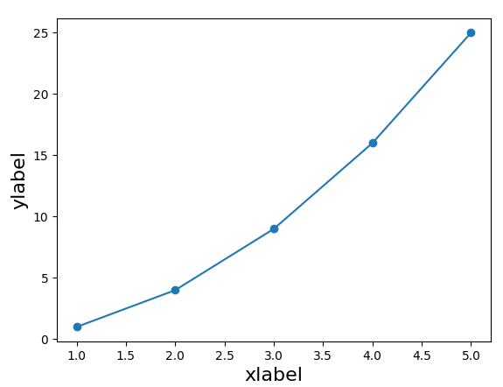
10.3.2 细节设置
下面是一个具体实例：
>>> import matplotlib.pyplot as plt
>>> plt.plot([1,2,3,4,5],[1,4,9,16,25],'-o') # 小写字母o表示圆点
>>> plt.xlabel('xlabel',fontsize=16) # 设置x轴的名称和字体大小
>>> plt.ylabel('ylabel',fontsize=16) # 设置y轴的名称和字体大小
>>> plt.show() # 显示图形，绘图结果如图10-2所示

Slide 8
10.3.2 细节设置
可以在代码中使用特定字符对线条颜色进行设置，表10-2给出了颜色设置字符的具体含义。
表10-2 颜色设置字符
字符 | 颜色 | 英文全称
b | 蓝色 | blue
g | 绿色 | green
r | 红色 | red
c | 青色 | cyan
m | 品红色 | magenta
y | 黄色 | yellow
k | 黑色 | black
w | 白色 | white

Slide 9
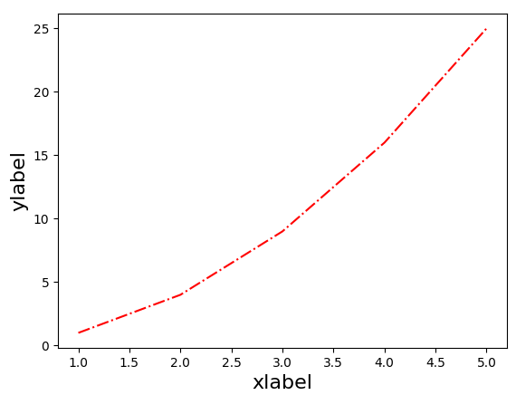
10.3.2 细节设置
下面是一个具体实例：
>>> import matplotlib.pyplot as plt
>>> plt.plot([1,2,3,4,5],[1,4,9,16,25],'-.',color='r') # 设置线型和颜色
>>> plt.xlabel('xlabel',fontsize=16) # 设置x轴的名称和字体大小
>>> plt.ylabel('ylabel',fontsize=16) # 设置y轴的名称和字体大小
>>> plt.show() # 显示图形，绘图结果如图10-3所示

Slide 10
10.3.2 细节设置
2.设置坐标轴
可以为坐标轴添加名称，比如，设置x轴的名称可以使用plt.xlabel('x轴自定义名称')，设置y轴的名称可以使用plt.ylabel('用轴自定义名称')。
可以设置坐标轴范围，比如，设置x轴范围可以使用plt.xlim((-5, 5))，设置y轴范围可以使用plt.ylim((-5, 5))。
可以设置坐标轴刻度，设置x轴刻度可以使用plt.xticks(arr)，设置y轴刻度可以使用plt.yticks(arr)，其中，arr是一个元组。特别地，如果想要隐藏坐标轴刻度，则可以传入空的元组，比如plt.xticks(())和plt.yticks(())，分别表示隐藏x轴刻度和隐藏y轴刻度。

Slide 11
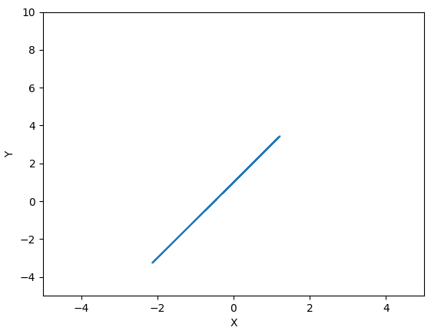
10.3.2 细节设置
下面是一个具体实例：
>>> import numpy as np
>>> import matplotlib.pyplot as plt
>>> x = np.random.randn(10)
>>> y = x * 2 + 1
>>> plt.plot(x, y) # 绘图
>>> plt.xlabel('X') # 设置x轴的名称
>>> plt.ylabel('Y') # 设置y轴的名称
>>> plt.xlim((-5, 5)) # 设置x轴范围
>>> plt.ylim((-5, 10)) # 设置y轴范围
>>> plt.rcParams['axes.unicode_minus'] =False # 此设置可以让坐标轴上的负数正常显示
>>> plt.show() # 显示图形，绘图结果如图10-4所示

Slide 12
10.3.2 细节设置
3.设置中文字体
Matplotlib绘图时，有时候需要用到中文，如果不做特殊设置，会导致无法正常显示中文。为了在图形中正常显示中文，需要在plt.show()之前增加如下一行代码：
>>> plt.rcParams['font.sans-serif'] = ['FangSong'] # 设置中文字体

Slide 13
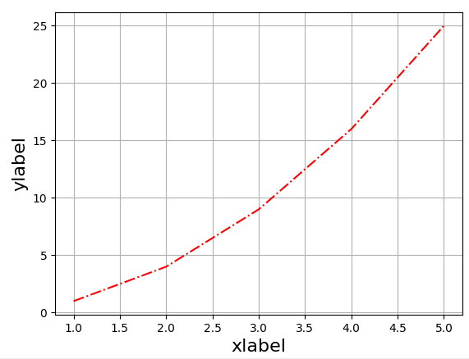
10.3.2 细节设置
4.显示网格
Matplotlib在绘图时，默认是隐藏网格的。如果要显示网格，只需要使用plt.grid(True)即可。下面是一个具体实例：
>>> import matplotlib.pyplot as plt
>>> plt.plot([1,2,3,4,5],[1,4,9,16,25],'-.',color='r') # 设置线型和颜色
>>> plt.xlabel('xlabel',fontsize=16) # 设置x轴的名称和字体大小
>>> plt.ylabel('ylabel',fontsize=16) # 设置y轴的名称和字体大小
>>> plt.grid(True) # 设置网格
>>> plt.show() # 显示图形，绘图结果如图10-5所示

Slide 14
10.3.3 子图
Matplotlib提供了4种方式实现多子图绘制，包括plt.subplot()、pltsubplot2gird()、plt.subplots()、gridspec，这里只介绍subplot()的用法。
采用plt.subplot()方式绘制多子图时，只需要传入简单几个参数即可，其调用形式为plt.subplot(rows, columns, current_subplot_index)，比如plt.subplot(2, 2, 1)，其中：
rows表示最终子图的行数；
columns表示最终子图的列数；
current_subplot_index表示当前子图的索引。
当然，这几个参数是可以连写在一起的，同样可以被识别。例如，plt.subplot(2, 2, 1)可以写成plt.subplot(221)，两者是等价的。

Slide 15
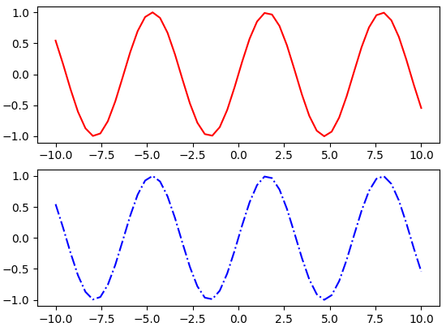
10.3.3 子图
下面是一个具体实例：
>>> import numpy as np
>>> import matplotlib.pyplot as plt
>>> x = np.linspace(-10,10)
>>> y = np.sin(x)
>>> plt.subplot(211) #子图1
>>> plt.plot(x,y,'-',color='r')
>>> plt.subplot(212) #子图2
>>> plt.plot(x,y,'-.',color='b')
>>> plt.show() # 显示图形，绘图结果如图10-6所示

Slide 16
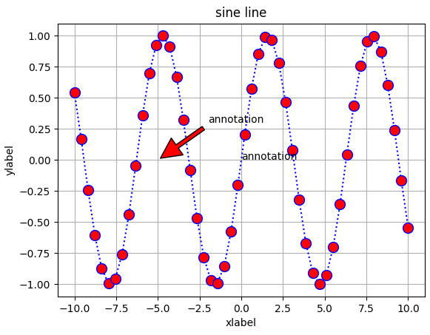
10.3.4 添加标注
可以在图上添加一些标注，具体实例如下：
>>> import matplotlib.pyplot as plt
>>> plt.plot(x,y,color='b',linestyle=':',marker='o',markerfacecolor='r',markersize=10)
>>> plt.xlabel('xlabel')
>>> plt.ylabel('ylabel')
>>> plt.title('sine line') # 图的标题
>>> plt.text(0,0,'annotation') # 在指定位置添加注释
>>> plt.grid(True) # 显示网格
>>> # 添加箭头，需要给出起始点和终止点的位置以及箭头的各种属性
>>> plt.annotate('annotation',xy=(-5,0),xytext=(-2,0.3),arrowprops=dict(facecolor='red',shrink=0.05,headlength=20,headwidth=20))
>>> plt.show() # 显示图形，绘图结果如图10-7所示

Slide 17
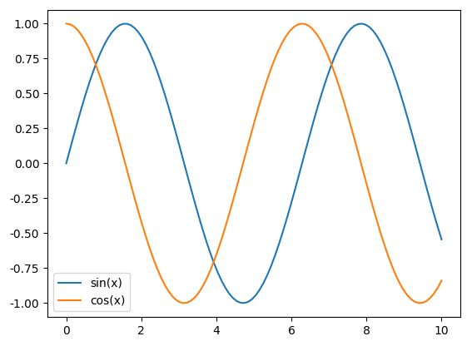
10.3.5 添加图例
在绘制复杂的图表尤其是包含多个数据系列的图表时，一个清晰、易读的图例是至关重要的。plt.legend()函数是Matplotlib库中用于添加和定制图例的关键工具。在绘制完图表的数据系列后，可以简单地调用plt.legend()来自动创建一个图例。
>>> import matplotlib.pyplot as plt
>>> import numpy as np
>>> x = np.linspace(0,10,100)
>>> y1 = np.sin(x)
>>> y2 = np.cos(x)
>>> plt.rcParams['axes.unicode_minus'] =False # 此设置可以让坐标轴上的负数正常显示
>>> plt.plot(x,y1,label='sin(x)')
>>> plt.plot(x,y2,label='cos(x)')
>>> plt.legend() # 添加图例
>>> plt.show() # 显示图形，绘图结果如图10-8所示

Slide 18
10.3.5 添加图例
可以看到，图例出现在图像的左下角，也可以通过使用语句plt.legend(loc='xxx')来指定该图例的摆放位置，其中，xxx的取值可以有以下几种情况：
best（默认值）：自动选择最佳位置。
upper right：右上角。
upper left：左上角。
lower right：右下角。
lower left：左下角。
right：右侧。
center left：左侧中央。
center right：右侧中央。
lower center：底部中央。
upper center：顶部中央。

Slide 19
10.4 常规图表绘制
10.4.1 折线图
10.4.2 柱状图
10.4.3 直方图
10.4.4 饼图
10.4.5 散点图
10.4.6 箱线图
10.4.7 三维曲线
10.4.8 三维曲面
10.4.9 雷达图

Slide 20
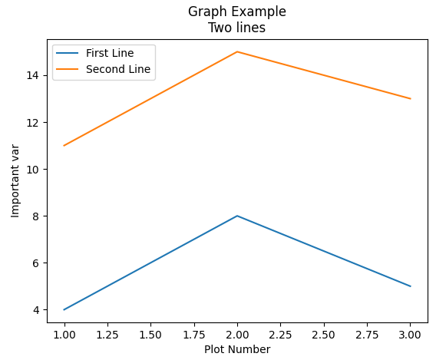
10.4.1 折线图
下面画出2条折线，给每条折线一个名称，具体方法如下：
>>> import matplotlib.pyplot as plt
>>> x = [1,2,3] # 第1条折线的横坐标
>>> y = [4,8,5] # 第1条折线的纵坐标
>>> x2 = [1,2,3] # 第2条折线的横坐标
>>> y2 = [11,15,13] # 第2条折线的纵坐标
>>> plt.plot(x, y, label='First Line') # 绘制第1条折线,给折线一个名称'First Line'
>>> plt.plot(x2, y2, label='Second Line') # 绘制第2条折线,给折线一个名称'Second Line'
>>> plt.xlabel('Plot Number') # 给横坐标轴添加名称
>>> plt.ylabel('Important var') # 给纵坐标轴添加名称
>>> plt.title('Graph Example\nTwo lines') # 添加标题
>>> plt.legend() # 添加图例
>>> plt.show() # 显示图形，绘图结果如图10-9所示

Slide 21
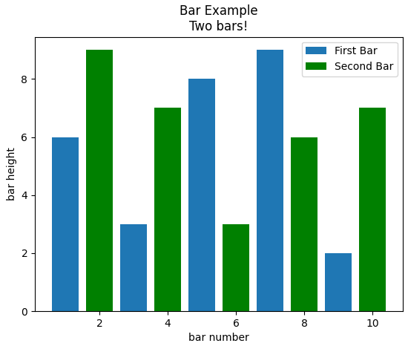
10.4.2 柱状图
柱状图是一种以长方形的长度为变量的表达图形的统计报告图，由一系列高度不等的纵向条纹表示数据分布的情况，用来比较两个或两个以上的值，通常用于较小数据集的分析。
>>> import matplotlib.pyplot as plt
>>> # 第1个数据系列
>>> plt.bar([1,3,5,7,9],[6,3,8,9,2], label="First Bar")
>>> # 第2个数据系列，color='g'表示设置颜色为绿色
>>> plt.bar([2,4,6,8,10],[9,7,3,6,7], label="Second Bar", color='g')
>>> plt.legend() # 添加图例
>>> plt.xlabel('bar number') # 给横坐标轴添加名称
>>> plt.ylabel('bar height') # 给纵坐标轴添加名称
>>> plt.title('Bar Example\nTwo bars!') # 添加标题
>>> plt.show() # 显示图形，绘图结果如图10-10所示

Slide 22
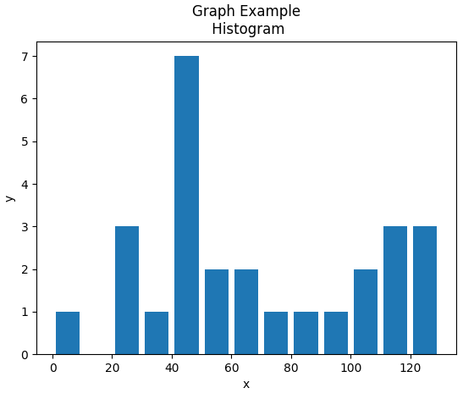
10.4.3 直方图
直方图(Histogram)是一种统计报告图，在外观上，它是由一个个长条形构成的，但直方图在宽度（即x轴）方向将样本的取值范围从小到大划分为若于个间隔，这个间隔越大，表明涵盖的属性值跨度就越大。在高度（即y轴）方向，直方图可表示特定间隔区间内样本出现的次数（即频数），长条形越高，表明此间隔内的样本越多。
>>> import matplotlib.pyplot as plt
>>> population_ages = [21,57,61,47,25,21,33,41,41,5,96,103,108,
121,122,123,131,112,114,113,82,77,67,56,46,44,45,47]
>>> bins = [0,10,20,30,40,50,60,70,80,90,100,110,120,130]
>>> plt.hist(population_ages, bins, histtype='bar', rwidth=0.8)
>>> plt.xlabel('x') # 给横坐标轴添加名称
>>> plt.ylabel('y') # 给纵坐标轴添加名称
>>> plt.title('Graph Example\n Histogram') # 添加标题
>>> plt.show() # 显示图形，绘图结果如图10-11所示

Slide 23
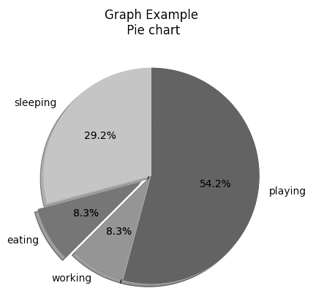
10.4.4 饼图
饼图也称为饼状图，是一种圆形统计图表，用于描述不同量、频率或百分比之间的相对关系。饼图的每个扇区的弧长、圆心角和面积代表其所表示的数量的比例，所有扇区合起来构成一个完整的圆形。这种图表常用于展示一个数据系列中各项的大小与总和的比例。在饼图中，相同颜色的数据标记表示同一个数据系列。
>>> import matplotlib.pyplot as plt
>>> slices = [7,2,2,13] # 即activities分别占比7/24,2/24,2/24,13/24
>>> activities = ['sleeping','eating','working','playing']
>>> cols = ['c','m','r','b']
>>> plt.pie(slices,
labels=activities,
colors=cols,
startangle=90,
shadow= True,
explode=(0,0.1,0,0),
autopct='%1.1f%%')
>>> plt.title('Graph Example\n Pie chart') # 设置图的标题
>>> plt.show() # 显示图形，绘图结果如图10-12所示

Slide 24
10.4.5 散点图
散点图是指在回归分析中数据点在直角坐标系平面上的分布图，它表示因变量随自变量而变化的大致趋势，据此可以选择合适的函数对数据点进行拟合。散点图用两组数据构成多个坐标点，考察坐标点的分布，判断两个变量之间是否存在某种关联或总结坐标点的分布模式。散点图将序列显示为一组点，值由点在图表中的位置表示，类别由图表中的不同标记表示。散点图通常用于比较跨类别的聚合数据。
Matplotlib绘制散点图的调用形式为plt.scatter(x_arr, y_arr)，或者也可以加入一些个性化设置，比如：plt.scatter(x_arr, y_arr, s=25, alpha=0.75, c='b', cmap='bone')，参数的具体含义如下：
x_arr表示横坐标数据组成的数组；
y_arr表示纵坐标数据组成的数组；
s=25表示点的大小；
alpha=0.75表示点的不透明度；
c表示色彩或颜色序列，可选，默认蓝色'b'；
cmap='bone'表示颜色映射，其中cmap中的c是color的首字母。

Slide 25
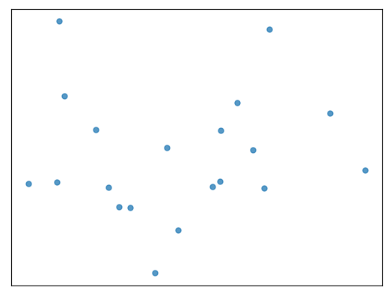
10.4.5 散点图
下面是一个具体实例：
>>> import numpy as np
>>> import matplotlib.pyplot as plt
>>> x = np.random.normal(0, 1, 20)
>>> y = np.random.normal(0, 1, 20)
>>> plt.scatter(x, y, s=25, alpha=0.75) # 绘制散点图
>>> plt.xticks(()) # 隐藏坐标轴刻度
>>> plt.yticks(()) # 隐藏坐标轴刻度
>>> plt.show() # 显示图形，绘图结果如图10-13所示

Slide 26
10.4.6 箱线图
箱形图又称为盒须图、盒式图或箱线图，是一种用作显示一组数据分散情况的统计图，因形状如箱子而得名。它主要用于反映原始数据分布的特征，还可以进行多组数据分布特征的比较。箱线图的绘制方法是：先找出一组数据的上边缘、下边缘、中位数和两个四分位数；然后，连接两个四分位数画出箱体；再将上边缘和下边缘与箱体相连接，中位数在箱体中间。
>>> import random
>>> import matplotlib.pyplot as plt
>>> random.seed(0) # 保证每次运行程序生成的随机数都是一样的
>>> # 生成3组数据，每组包含100个数据点，服从正态分布
>>> all_data = [[random.normalvariate(0, s) for _ in range(100)] for s in range(1, 4)]
>>> labels = ['x1', 'x2', 'x3'] # 3组数据的标签
>>> # 画箱线图，设置参数patch_artist=True，表示箱体内部用颜色进行填充
>>> # 设置参数labels=labels，表示箱线图的标签
>>> # 设置参数vert=True，表示箱线图纵向排列
>>> plt.boxplot(all_data, patch_artist=True, labels=labels, vert=True)
>>> plt.title('Rectangular box plot') # 设置箱线图标题
>>> plt.xlabel('Data set') # 设置x轴名称
>>> plt.ylabel('Value') # 设置y轴名称
>>> plt.rcParams['axes.unicode_minus'] =False # 此设置可以让坐标轴上的负数正常显示
>>> plt.show() # 显示箱线图，绘图结果如图10-14所示

Slide 27
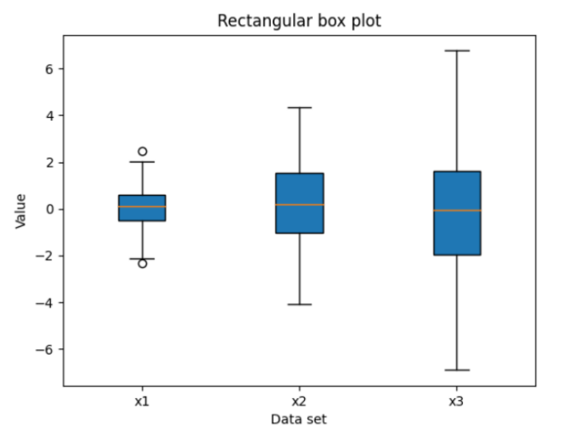
10.4.6 箱线图

Slide 28
10.4.7 三维曲线
三维曲线指的是在三维空间中绘制的曲线，绘制方法如下：
>>> import matplotlib.pyplot as plt
>>> import math
>>> # 生成数据
>>> x = [x / 5 for x in range(0, 100)] # 生成从0到20间隔相等的100个数
>>> y = [math.sin(x) for x in x] # 生成x的正弦值
>>> z = [math.cos(x) for x in x] # 生成x的余弦值
>>> fig = plt.figure() # 获取当前画布
>>> # 向画布内添加一个3D坐标轴，111表示1行1列的第一个位置；projection='3d'表示3D坐标轴
>>> # 必须在plt.plot之前调用，否则是调用绘制2D图的接口
>>> ax = fig.add_subplot(111, projection='3d')
>>> # 绘制3D图，与2D折线图类似，只是多了一个z轴的数据
>>> plt.plot(x, y, z, label='3D line')
>>> plt.legend() # 显示图例
>>> plt.rcParams['axes.unicode_minus'] =False # 此设置可以让坐标轴上的负数正常显示
>>> plt.show() # 显示图形，绘图结果如图10-15所示

Slide 29
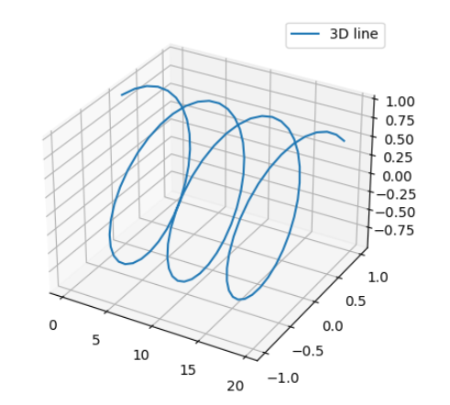
10.4.7 三维曲线

Slide 30
10.4.8 三维曲面
三维曲面是指在三维空间中绘制的曲面图形，绘制方法如下：
>>> import matplotlib.pyplot as plt
>>> import numpy as np
>>> # 生成数据
>>> x = np.arange(-5, 5, 0.25) # 生成-5到5的数据，步长为0.25，表示所有x轴采样点
>>> y = np.arange(-5, 5, 0.25) # 生成-5到5的数据，步长为0.25，表示所有y轴采样点
>>> x, y = np.meshgrid(x, y) # 生成网格点坐标矩阵（笛卡尔坐标系）
>>> z = np.sin(np.sqrt(x**2 + y**2)) # 生成z轴数据
>>> fig = plt.figure() # 获取当前画布
>>> # 向画布内添加一个3D坐标轴，111表示1行1列的第一个位置；projection='3d'表示3D坐标轴
>>> # 必须在plt.plot之前调用，否则是调用绘制2D图的接口
>>> ax = fig.add_subplot(111, projection='3d')
>>> # 绘制3D图，与2D折线图类似，只是多了一个z轴的数据，cmap表示颜色映射表用来映射z轴数据到颜色，这里使用viridis，它是内置的一种颜色映射表
>>> ax.plot_surface(x, y, z, cmap='viridis')
>>> plt.rcParams['axes.unicode_minus'] =False # 此设置可以让坐标轴上的负数正常显示
>>> plt.show() # 显示图形，绘图结果如图10-16所示

Slide 31
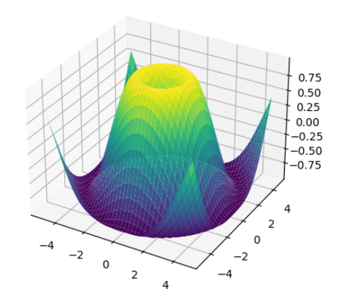
10.4.8 三维曲面

Slide 32
10.4.9 雷达图
雷达图是一种可视化图表，也被称为蛛网图、星形图或极坐标图。它以一个中心点为起点，从中心点向外延伸出多条射线，每条射线代表一个特定的变量或指标。每条射线上的点或线段表示该变量在不同维度上的取值或得分。
>>> import matplotlib.pyplot as plt
>>> import numpy as np
>>> # 构造数据
>>> values = np.array([4, 3, 2, 5, 4])
>>> features = np.array(['effective', 'responsible', 'communicative', 'innovative', 'cooperative'])
>>> # 将整个雷达图分为五个维度
>>> angles = np.linspace(0, 2 * np.pi, len(values), endpoint=False)
>>> # 首尾相连，构成一个封闭图形
>>> values = np.append(values,values[0])
>>> angles = np.append(angles,angles[0])
>>> features = np.append(features,features[0])
>>> fig = plt.figure() # 获取当前画布
>>> ax = fig.add_subplot(111, polar=True) # 添加一个极坐标图
>>> ax.plot(angles, values, 'o-', linewidth=2, markersize=3) # 绘制折线
>>> ax.fill(angles, values, alpha=0.2) # 填充颜色
>>> ax.set_ylim(0, 5) # 设置雷达图的范围
>>> ax.grid(True) # 添加网格线
>>> ax.set_thetagrids(angles * 180 / np.pi, features) # 添加每个特征的标签
>>> plt.title('The feature of the team', va='bottom') # 设置标题, va='bottom'表示标题底部对齐
>>> plt.show() # 显示图形，绘图结果如图10-17所示

Slide 33
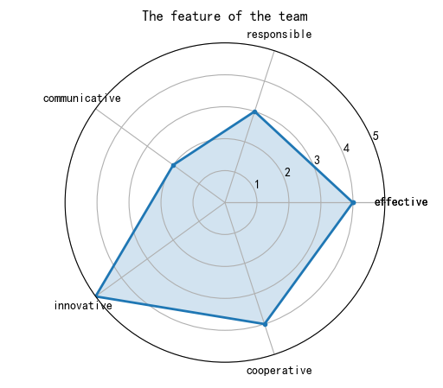
10.4.9 雷达图

Slide 34
10.5 本章小结
Matplotlib是Python中非常流行的绘图库，为数据可视化提供了丰富的工具和接口。它允许用户创建各种类型的图表，如折线图、柱状图、散点图、饼图等，并且支持自定义图表的样式、颜色、标签等。除了基本的绘图功能外，Matplotlib还支持与其他Python库（如pandas、NumPy、sklearn等）无缝集成，方便用户进行数据分析和可视化。总之，Matplotlib是Python中功能强大、易于使用的数据可视化库，广泛应用于数据科学、机器学习、科学研究等领域。

